Slide 1


Slide 2
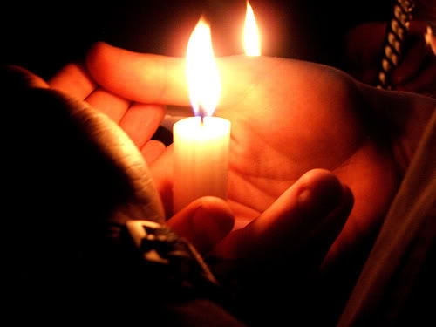
Сил нам і мужності пережити це нестерпне горе… Важко підібрати слова, щоб розділити горе втрати! Нестерпний біль за молоде життя, покладене на вівтар незалежності! Хай прийме Господь усіх полеглих до квітучого саду, де немає сліз і печалі! Низький уклін батькам за справжніх Героїв України, які віддали життя своє за Батьківщину!

Slide 3
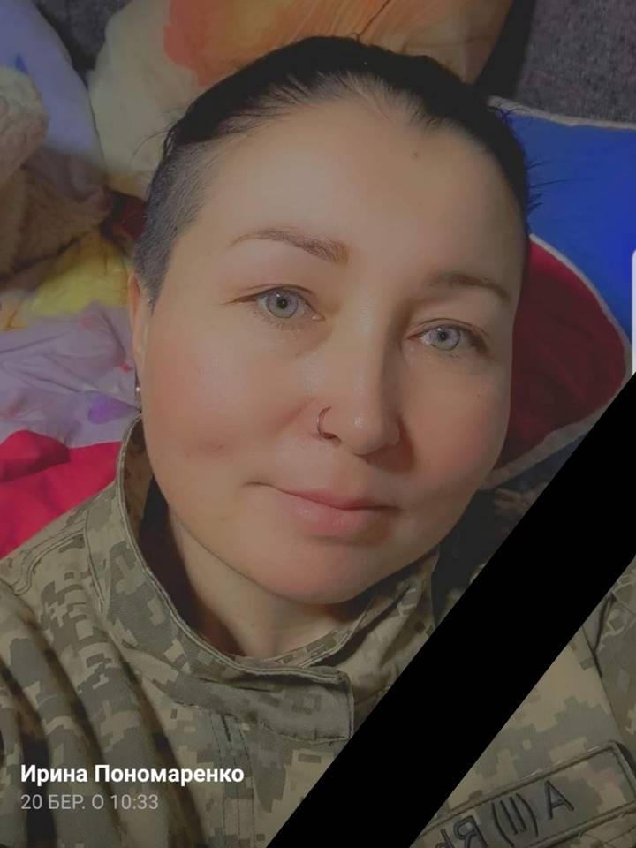

Із болем та сумом повідомляємо, що 10 вересня 2023 року в районі населеного пункту Різдвянка Запорізької області, захищаючи Незалежність і свободу України, мужньо виконавши військовий обов’язок загинула ПОНОМАРЕНКО Ірина Сергіївна, 20.07.1983 року народження, солдат, кухар їдальні взводу матеріального забезпечення батальйону логістики.
Щиро співчуваємо рідним і близьким.
Світла пам’ять про Ірину Сергіївну назавжди залишиться в серцях рідних, друзів, колег, бойових побратимів, односельчан.
Слава Героям!

Slide 4

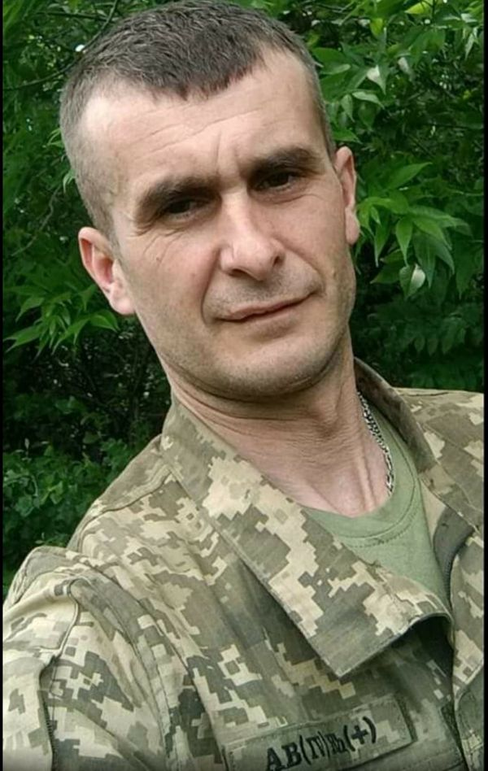
Гірка втрата для Широківської громади.
Загинув наш земляк з Новоселища Степанюк Сергій Петрович. Тепер йому назавжди 39 років...
Він захищав Незалежність України ще за часів АТО. Тоді Сергій служив снайпером, а після повномасштабного вторгнення став до бою в лавах артилерійських військ.
Військовий до останнього боровся за вільне майбутнє своєї сім'ї і всіх українців.
Ціною свого життя визволяв окуповані села, не дозволяв ворогу пройти далі.
Він віддав життя за цілісність та свободу нашої Країни.
Висловлюємо щирі співчуття родині Сергія. В нього залишилась дружина, син, мати та сестра.
Вони втратили неймовірного чоловіка. Він був добрим, чуйним, відданим, з іскрою в очах і серці.
Друзі бачили в ньому душу компанії та надзвичайну силу духа.
Дякуємо, Сергію, за вільне небо!
Спочивай з миром!
Ми пам'ятатимемо тебе, бо Герої не вмирають!

Slide 5
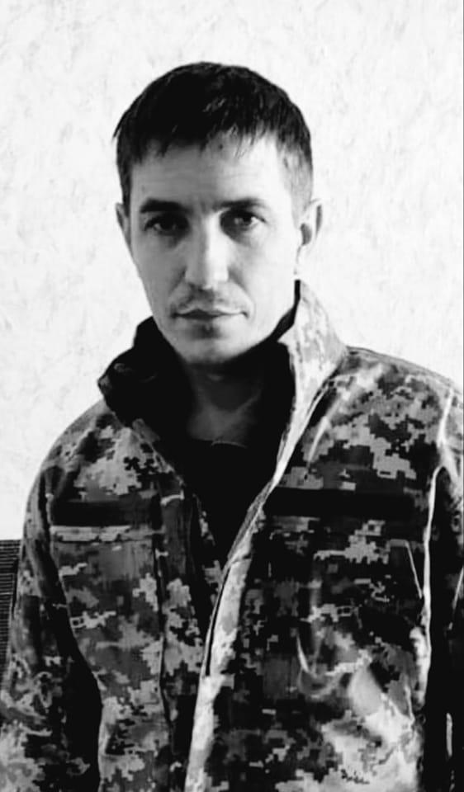

Герої, на жаль, вмирають... Але назавжди житимуть в наших серцях!
Ще одна смерть, ще один Герой відлетів у Вічність. Сумна звістка – на російсько-українській війні загинув мешканець громади Денис Левашов 1985 року народження.
Після повномасшабного вторгнення росії він без вагань став до бою, на захист Батьківщини. Героїчно боронив нашу землю, виганяючи ворога з терен України. На жаль, ворожа міна обірвала життя Дениса.
Мешканець села Петропіль, випускник місцевої школи. Після здобуття вищої освіти – вчитель фізкультури для багатьох учнів цього ж закладу.
Близькі та рідні, колеги та учні, односельці, всі ми пам'ятаємо його як порядну, відповідальну, щиру та відкриту людину. Люблячого чоловіка та батька. Спражнього Чоловіка!
У Дениса лишилась дружина та двоє діточок.
Схиляємо голови у скорботі. Денис завжди житиме в нашій пам'яті. Спочивай з миром, Герою! Співчуття родині, всім близьким та рідним!
Зробимо все, щоб твоя смерть була недаремною! Переможемо та помстимось! Слава Україні та всім Героям!

Slide 6
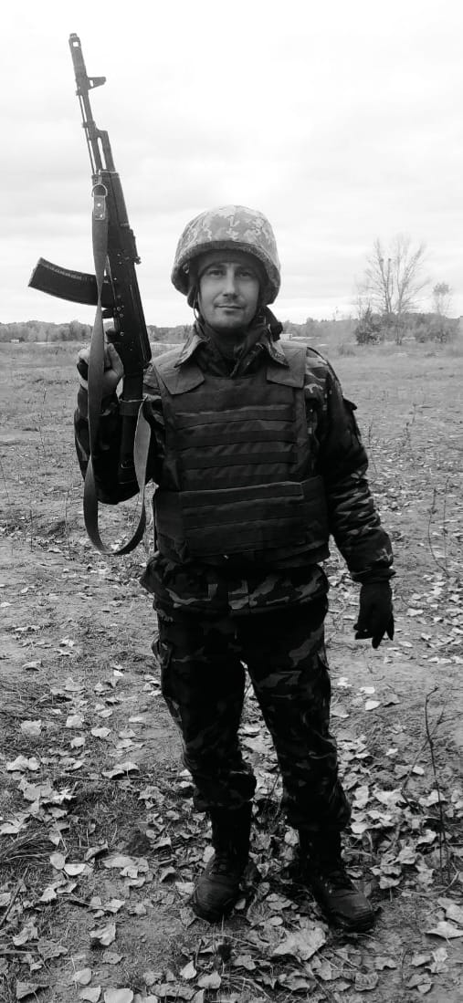
Невимовний біль та непоправна втрата для Широківської громади...
В бою за Україну поклав життя Кирило Кошовий 1987 року народження, мешканець села Миколай-Поле.
Народився і виріс в Миколай-Полі, отримав середню освіту в місцевій школі. Згодом працював в річному флоті в місті Запоріжжя, проживаючи в нашій громаді.
В жовтні пішов на фронт, виганяв ворога з української землі на Луганщині, служив у механізованих військах. Самовіддано виконував бойові завдання. Загинув в бою поблизу Білогоровки, лишаючись вірним присязі та Україні.
Брат Героя, Микола Кошовий, нині також проходить службу парамедиком на фронті. Вдома у загиблого Кирила лишились батьки та сестра.
Співчуття родині та близьким. Вічна шана Герою. Пам'ятатимемо про кожного Воїна, який найвищою ціною дав нам шанс на життя у Вільній та Незалежній Україні!
Слава Герою!

Slide 7
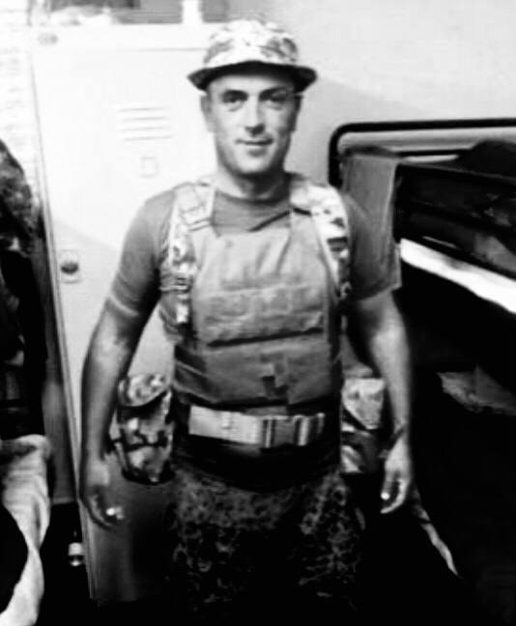

Загинув, боронячи нашу Незалежність, Герой – Семен Рибкін 1989 року народження із села Дніпрові Хвилі.

Slide 8
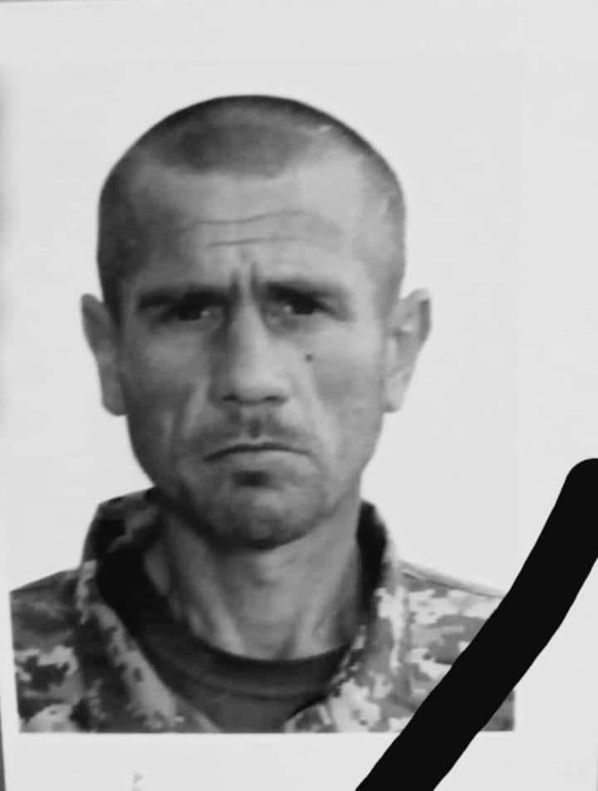
Не забудемо! Не пробачимо!
Обороняючи нашу землю в районі Бахмута, віддав своє життя мешканець села Долинівка Андрій Вовк 1980 року народження.
Люблячий чоловік та батько. В мирному житті вправно працював на різній техніці у місцевому фермерському господарстві. Коли ворог прийшов по нашу землю, нашу Незалежність, він став на захист Батьківщини.
Контузія, лікування, потім – знову на фронт. До останнього подиху Андрій лишався вірним присязі, виконував бойове завдання з Честю. На жаль, ворожа зброя обірвала його життя.
У Героя лишилась дружина та четверо прекрасних донечок.
Співчуття всім близьким та рідним. Шана та вічна пам'ять Герою! Він завжди в наших серцях!

Slide 9
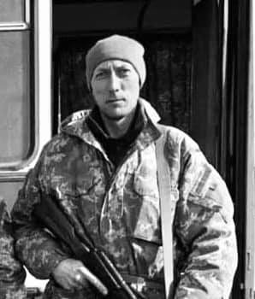

Сумна звістка про загибель нашого односельця, Захисника Гремячкіна Михайла Олександровича з Широкого. З першого дня війни пішов добровольцем на фронт, він гідно захищав Україну. Служив старшим водієм. Загинув 1 квітня в бою на Донеччині.
Щиро співчуваємо рідним та близьким. Вони знали його як добру, чесну, благородну людину. Гідного друга, сина, товариша, чоловіка. Схиляю голову перед нашим Героєм!

Slide 10
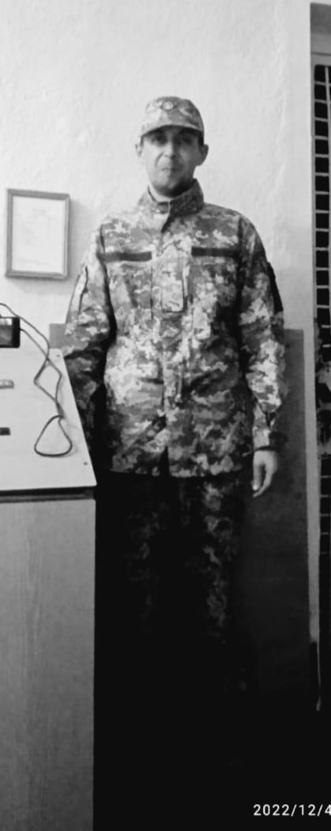
Відлетів до небес наш Герой.
Сьогодні стало відомо про смерть нашого мешканця, Юрія Патраша. Герою, вічна шана тобі...
Патраш Юрій Васильович 1987 року народження. Народився в селі Новопетрівка, закінчив Новопетрівську школу. Працював після школи на різних роботах, допомогаючи односельцям.
В жовтні призвався на службу на Захист України. Без вагань та сумнівів сказав – я потрібен Україні! І пішов на фронт. Працював військовим медиком у механізованому підрозділі.
Отримав важкі поранення голови та тіла, несучи службу в районі Бахмута. Проходив лікування у Дніпрі та Львові. Ми всі сподівались, що Герой житиме. На жаль, навіть після операцій та реабілітації, наш Герой помер у львівському шпиталі.
Глибокі співчуття рідним та близьким. Вдома у Юрія залишились батьки та старша сестра. Вічна шана та низький уклін Герою! Робитимемо все, щоб ця жертва, як і тисячі інших, були недаремними!
Слава Україні! Слава Герою!

Slide 11
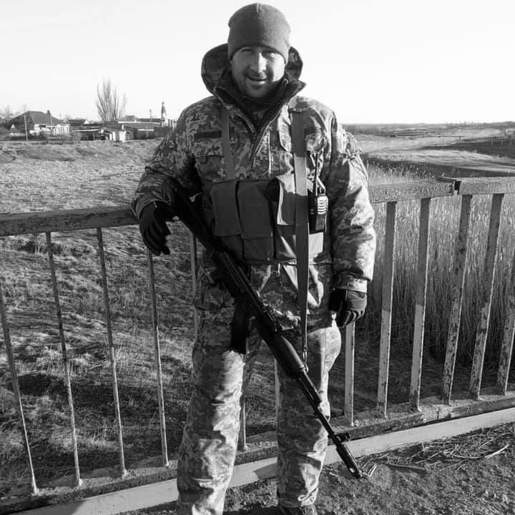

В бою під Донецьком загинув наш земляк з села Надія Хмель Максим Васильович. З самого початку повномасштабної війни він пішов добровольцем до Територіальної оборони. Служив стрільцем 1 стрілецького взводу 2 стрілецької роти ВЧ А7090. Він гідно захищав Батьківщину
Ми його запам'ятаємо як вірного друга, люблячого чоловіка та гідного батька
Низький уклін нашому воїну-захиснику! Вічна пам'ять Герою!
Слава Україні! Герою Слава!

Slide 12
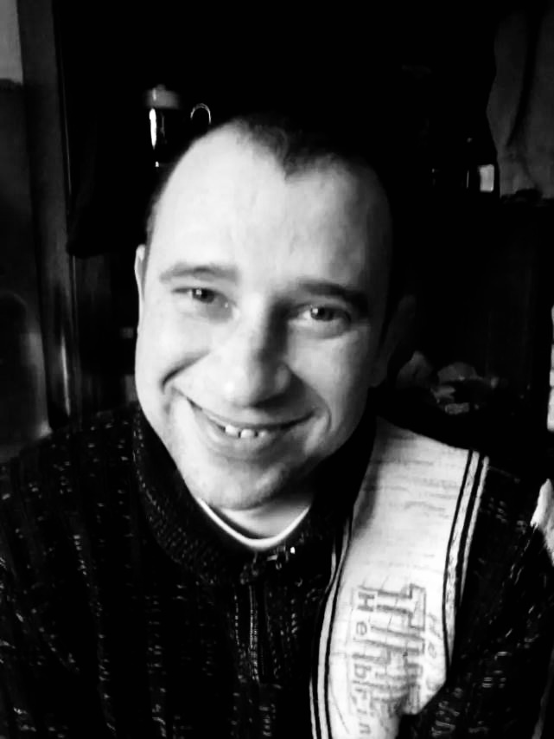

Відлетів до неба Володимир Сташенко, мешканець Відрадного.
У серпні йому б виповнилось 41 рік.
В рідному селі у Героя залишилась мати та донька.
Заради них він декілька місяців воював на Луганському напрямку в кулеметному відділені частини А7090.
Володимир був відданий своїй справі, до останнього подиху боронив Україну.
Щодня наші хлопці і дівчата платять надвисоку ціну за Незалежність та Свободу.
Співчуваю родині та дякую Герою!
На жаль, війна забирає найкращих синів.
Ніколи не забудемо та не пробачимо.
Пам’ятаємо, якою ціною дається нам Перемога.
Слава Україні!
Герою слава!

Slide 13
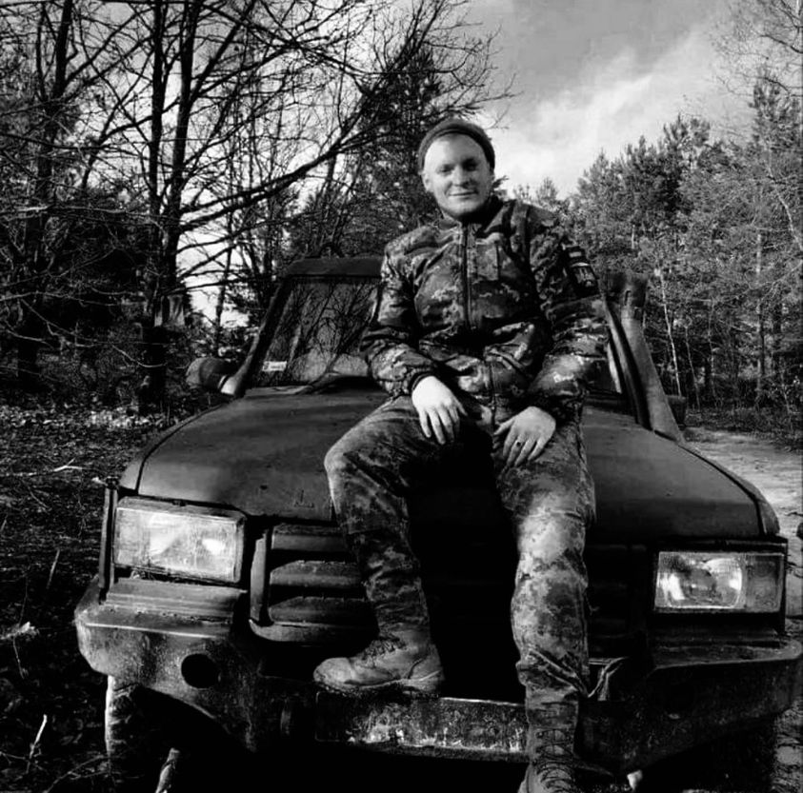
Під Бахмутом загинув Сонич Олександр Петрович, 04.06.2001 року народження.
Йому б ще жити і жити..
Але клята русня вирішила пограти у війну…
Тому наші Герої змушені захищати рідну землю найвищою ціною…
Вдома на Олександра чекали мати та сестра. Рідні вірили, що хлопець найближчим часом повернеться додому з Перемогою і вони разом її відсвяткують…
Його родина переїхала до Августинівки всього за півроку до початку повномасштабної війни. Він вже встиг осісти в нашому селі та влаштувався на роботу у Запоріжжі. Звідти й пішов на фронт. Був стрільцем-санітаром механізованого взводу у в/ч А0501.
Олександр загинув з честю та відданістю Батьківщині, захищаючи Фортецю Бахмут.
Низький уклін Герою за захист України та його Матері за виховання сина.
Нестерпний біль за хлопців, які платять занадто високу ціну...
НІКОЛИ не забудемо і не пробачимо!
Найщиріші співчуття рідним, а Герою легкого польоту!
Пам'ятаймо ту ціну, якою щодня Україна живе та продовжує стояти!.
Слава Україні! Герою Слава!

Slide 14


